Slide 1
Präsentation
Javier Alejandro Acevedo Barroso
Physic Student

Slide 2
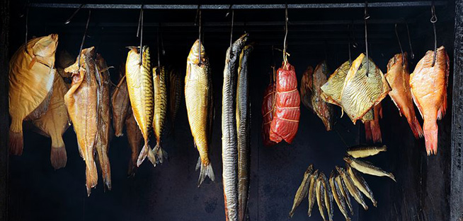
Räucherfisch

Slide 3
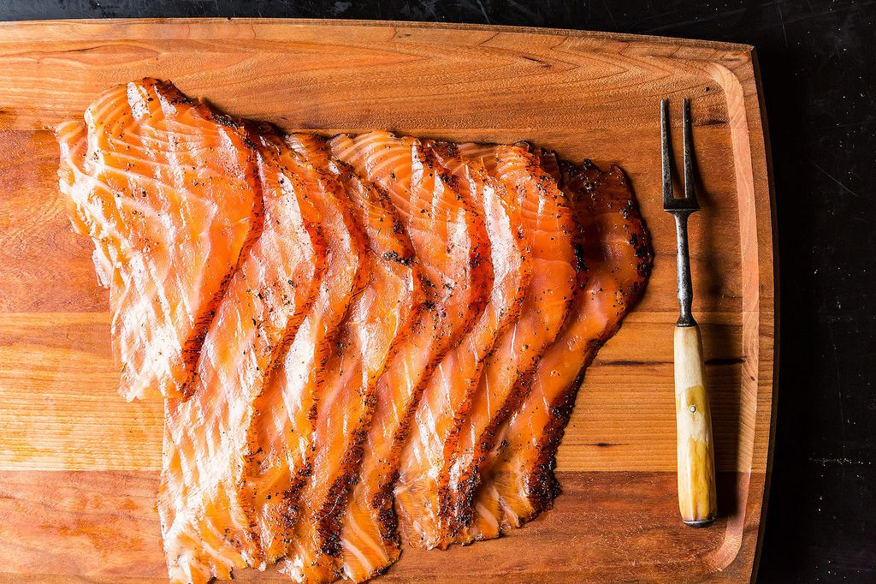
Was ist Räucherfisch?
Es ist nur geräuchert Fisch.
Es ist ein altes Gerricht.
Die Menschheit hat für Tausende Jahres Fleisch geräuchert.
Heute haben wir Kühlschranke, dann brauchen wir nicht mehr Fleisch räuchern.

Slide 4
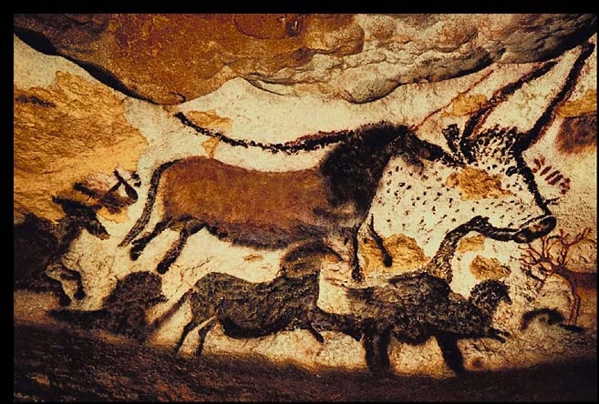
Geschichte
Schornstein
Höhlenmenschen hattendamals keinen Schornstein.
Räuchern und einsalzen war besser als nur einsalzen.
Fleisch schmeckt anders wenn geräuchert.
Für eine Weile kann Fleisch nicht kaputt gehen.

Slide 5
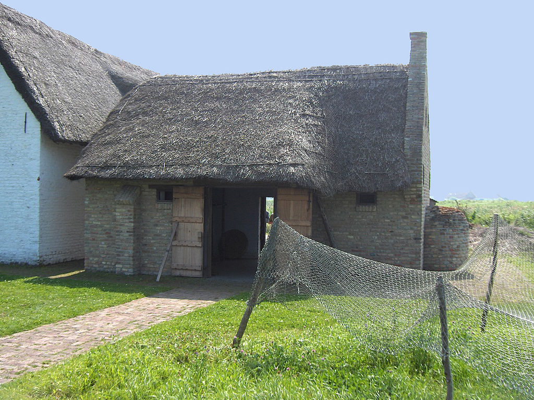
Wie ist gemacht?
Zuerst salzt man der Fisch ein.
Dann hängt man den Fisch in ein geschlossen Zimmer.
Das Zimmer ist mit Rauch gefüllt.
Dann müss man von wenig Stunden bis zwei Tage warten

Slide 6
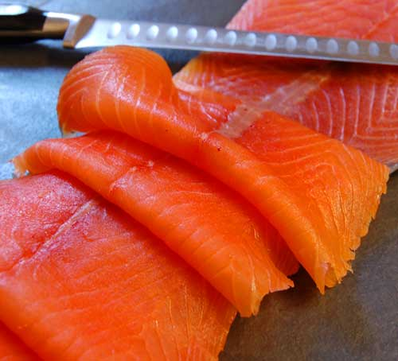
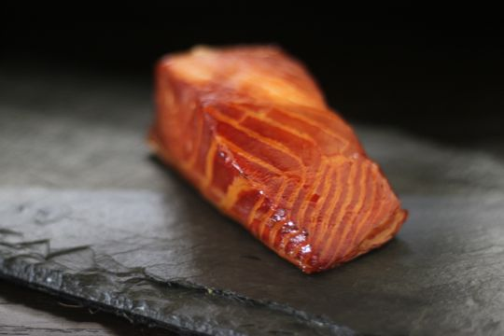
Warm oder Kalt
Wenn es kalt (28°C -32°C) geräuchert wird.
Wenn es warm (70°C -80°C) geräuchert wird.

Slide 7
Literaturhinweise
https://www.chirktroutfarm.co.uk/site/wp-content/uploads/2012/11/coldsmokedsalmon.jpg
http://www.faculty.umb.edu/gary_zabel/Courses/Phil%20281/Philosophy%20of%20Magic/Paleolithic%20Art/cave_painting_l.jpg
http://fisch-zschornak.de/wp-content/uploads/2013/12/raeucherfisch-zschornak-dresden-teaser.jpg
https://www.highbeam.com/doc/1P2-23494626.html
https://images.food52.com/ps4l9NnmvrWQ72mDofktPVA5Kec=/1620bb5f-d00b-47ed-b064-b34f507ef892--8528508404_11ce3bcf8a_b.jpg
http://media3.marksdailyapple.com/wp-content/uploads/2014/05/17150008/SmokedSalmon1.jpg
https://upload.wikimedia.org/wikipedia/commons/thumb/e/ec/Walraversijde55.jpg/1024px-Walraversijde55.jpg?1492755725658

